Slide 1
Covid-19: 18 meses protegiendo
a las familias mexicanas

Slide 2
A 18 meses, Covid-19 es el evento más costoso en la historia del país
COVID19
Monto en millones de dólares*
1 | 2 | 3 | 4 | 5 | 6 | 7 | 8 | 9 | 10
Pandemia | Huracán | Sismo | Huracán | Huracán | Sismo | Sismo | Huracán | Lluvias | Heladas
COVID | Wilma 2005 | 19 sep 2017** | Odile 2014 | Gilberto 1988 | DF 1985 | 7 sep 2017** | Isidore 2002 | Tabasco 2007 | Sinaloa 2011
*Cifras en millones de dólares constantes a agosto 2021, inflacionadas al IPC de EUA con tasa de inflación a julio 2021, excepto para el evento de Pandemia; para Riesgos Patrimoniales incluye Daños y Automóviles.
** Monto consolidado a septiembre 2020, importe sobre estimación de pérdidas aseguradas.
El tipo de cambio para cada evento corresponde al del cierre del año de ocurrencia, excepto para el evento de Pandemia, que corresponde al cierre de agosto de 2021.

Slide 3
Como en toda catástrofe nuestra prioridad son los asegurados
COVID19
En México y en el mundo muchos seguros médicos excluyen la cobertura de pandemia y epidemia. Las aseguradoras en nuestro país se unieron en un esfuerzo sin precedentes e incluyeron un endoso en las pólizas para proporcionar protección ante Covid-19 a los 11.3 millones de personas con seguro de gastos médicos.
Trabajamos con nuestras autoridades para agilizar el pago a nuestros asegurados y brindar facilidades en el cobro de las primas.
Se declaró la actividad aseguradora como esencial, a través de protocolos de atención vía remota para garantizar el servicio a nuestros usuarios.
Agradecemos a nuestras autoridades el trabajo conjunto para lograrlo

Slide 4
Hemos entregado a 164,284 familias
49,831.1 mdp por seguros de vida y gastos médicos
COVID19
Cifras en millones de pesos
NÚMERO DE casos
Seguro de gastos médicos
Seguro de vida
2020
2021
2020
2021
*Cifras al 20 de septiembre de 2021

Slide 5
Reporte de casos COVID 19
Gastos Médicos

Slide 6
Ante la pandemia, el seguro protegió la salud y el patrimonio de las familias
Gastos Médicos
42,421 casos
$21,203.6 mdp
Asegurados de Gastos Médicos
Monto pagado a las familias
$499,839
$40,587,145
Monto promedio
Caso de mayor monto

Slide 7
En México la industria de seguros protege
la salud de 11.3 millones de personas
Gastos Médicos
Por cada 100 mil personas*
Por cada 100 mil asegurados
* Comunicado técnico diario COVID-19 México. Subsecretaría de Prevención y Promoción de la Salud 22 de septiembre de 2021 https://coronavirus.gob.mx

Slide 8
Costo promedio en atención hospitalaria:
femenino $340 mil y masculino $577 mil
Gastos Médicos
número de atenciones hospitalarias por género
Monto PAGADO
(millones de pesos)

Slide 9
74% de los casos superan el costo promedio de 499 mil pesos por atención hospitalaria
Gastos Médicos
Número de casos por tipo de atención
Costo promedio
$563,009
$26,679
$1,256,227
$162,744
$3,524,204

Slide 10
El costo promedio por tratamiento de COVID se duplicó respecto al monto inicial de la pandemia
Gastos Médicos
2020
2021
*Cifras al 20 de septiembre de 2021

Slide 11
Reporte de casos COVID 19
Seguro de vida

Slide 12
Más de 120 mil familias han conservado su estabilidad financiera gracias al seguro de vida
Seguro de vida
121,863
casos
$28,627.4 mdp
Asegurados de vida
Monto pagado a las familias
$234,915
$68,520,512
Monto promedio
Caso de mayor monto

Slide 13
3 de cada 10 defunciones son mujeres;
22% del monto total pagado
Seguro de vida
CASOS POR GÉNERO
Monto POR GÉNERO
7 de cada 10 casos
ocurren en hombres

Slide 14
73,809 casos en personas de 50 a 69 años, que equivale a 61% del total
Seguro de vida
Monto acumulado por rango de edad
NÚMERO DE CASOS
NÚMERO ACUMULADO DE CASOS DESDE EL INICIO DE LA PANDEMIA

Slide 15
10.6 millones de mexicanos protegen la estabilidad financiera de sus familias con un seguro
Seguro de vida
Tasa de fallecimiento
* Comunicado técnico diario COVID-19 México. Subsecretaría de Prevención y Promoción de la Salud 22 de septiembre de 2021 https://coronavirus.gob.mx

Slide 16
Cobertura solidaria de apoyo al sector salud

Slide 17
La industria de seguros se solidarizó con el sector público de salud y creó la cobertura solidaria
Cobertura Solidaria
Las aseguradoras de México unieron esfuerzos para proteger a 1.6 millones de trabajadores de salud del sector público
A través de una cobertura gratuita para el personal que falleció atendiendo Covid 19
Se brindó protección financiera a las familias de:
Afanadores | Enfermeras, auxiliares y pasantes | Personal profesional y técnico
Intendentes
Camilleros | Médicos | Residentes

Slide 18
761 familias beneficiadas a través de la Cobertura Solidaria
Cobertura Solidaria
340 IMSS
334 SECRETARÍA DE SALUD
78 ISSSTE
9 PEMEX
52% ESPOSO(A)
34% HIJO(A)
14% PADRE/MADRE
LA CIUDAD DE MÉXICO
ES EL ESTADO CON MÁS
CASOS: 182
72% HOMBRES
28% MUJERES
*RESIDENTES, PASANTES DE ENFERMERÍA, AUXILIARES DE ENFERMERÍA, PERSONAL PROFESIONAL Y TÉCNICO, CAMILLEROS, INTENDENTES Y OTRO PERSONAL TÉCNICO Y PROFESIONAL QUE TIENEN CONTACTO CON LOS PACIENTES

Slide 19
Las aseguradoras de México apoyaron en la emergencia sanitaria al sector público de salud
Cobertura Solidaria
Se entregaron en Hospitales Covid:
270,160 kits de protección para médicos, enfermeras, paramédicos y voluntarios a nivel nacional
Comidas para el personal médico
Insumos médicos: monitores, oxímetros de pulso, electrocardiógrafos, ventiladores mecánicos, desfibriladores automáticos y camillas de urgencias.
Se apoyó a la Cruz Roja Mexicana y fuimos partícipes de la creación de la Unidad Temporal COVID-19 en Centro Citibanamex

Slide 20
Covid-19 en la industria de seguros

Slide 21
La industria de seguros demostró su solidez ante la pandemia
COVID19
3er
inversionista institucional más importante del país: 1.43 billones de pesos¹ en inversiones, que representan el 5.4% del PIB¹
3.3
veces el capital de solvencia que se requiere por ley¹
60%
de inversiones en bonos gubernamentales mexicanos y proyectos productivos²
$284.2 BDP
1 Cifras de AMIS a diciembre de 2020
2 Cifras AMIS junio 2020
3 Cifras AMIS, 31 de diciembre de 2019
en sumas aseguradas, 12x el PIB³

Slide 22
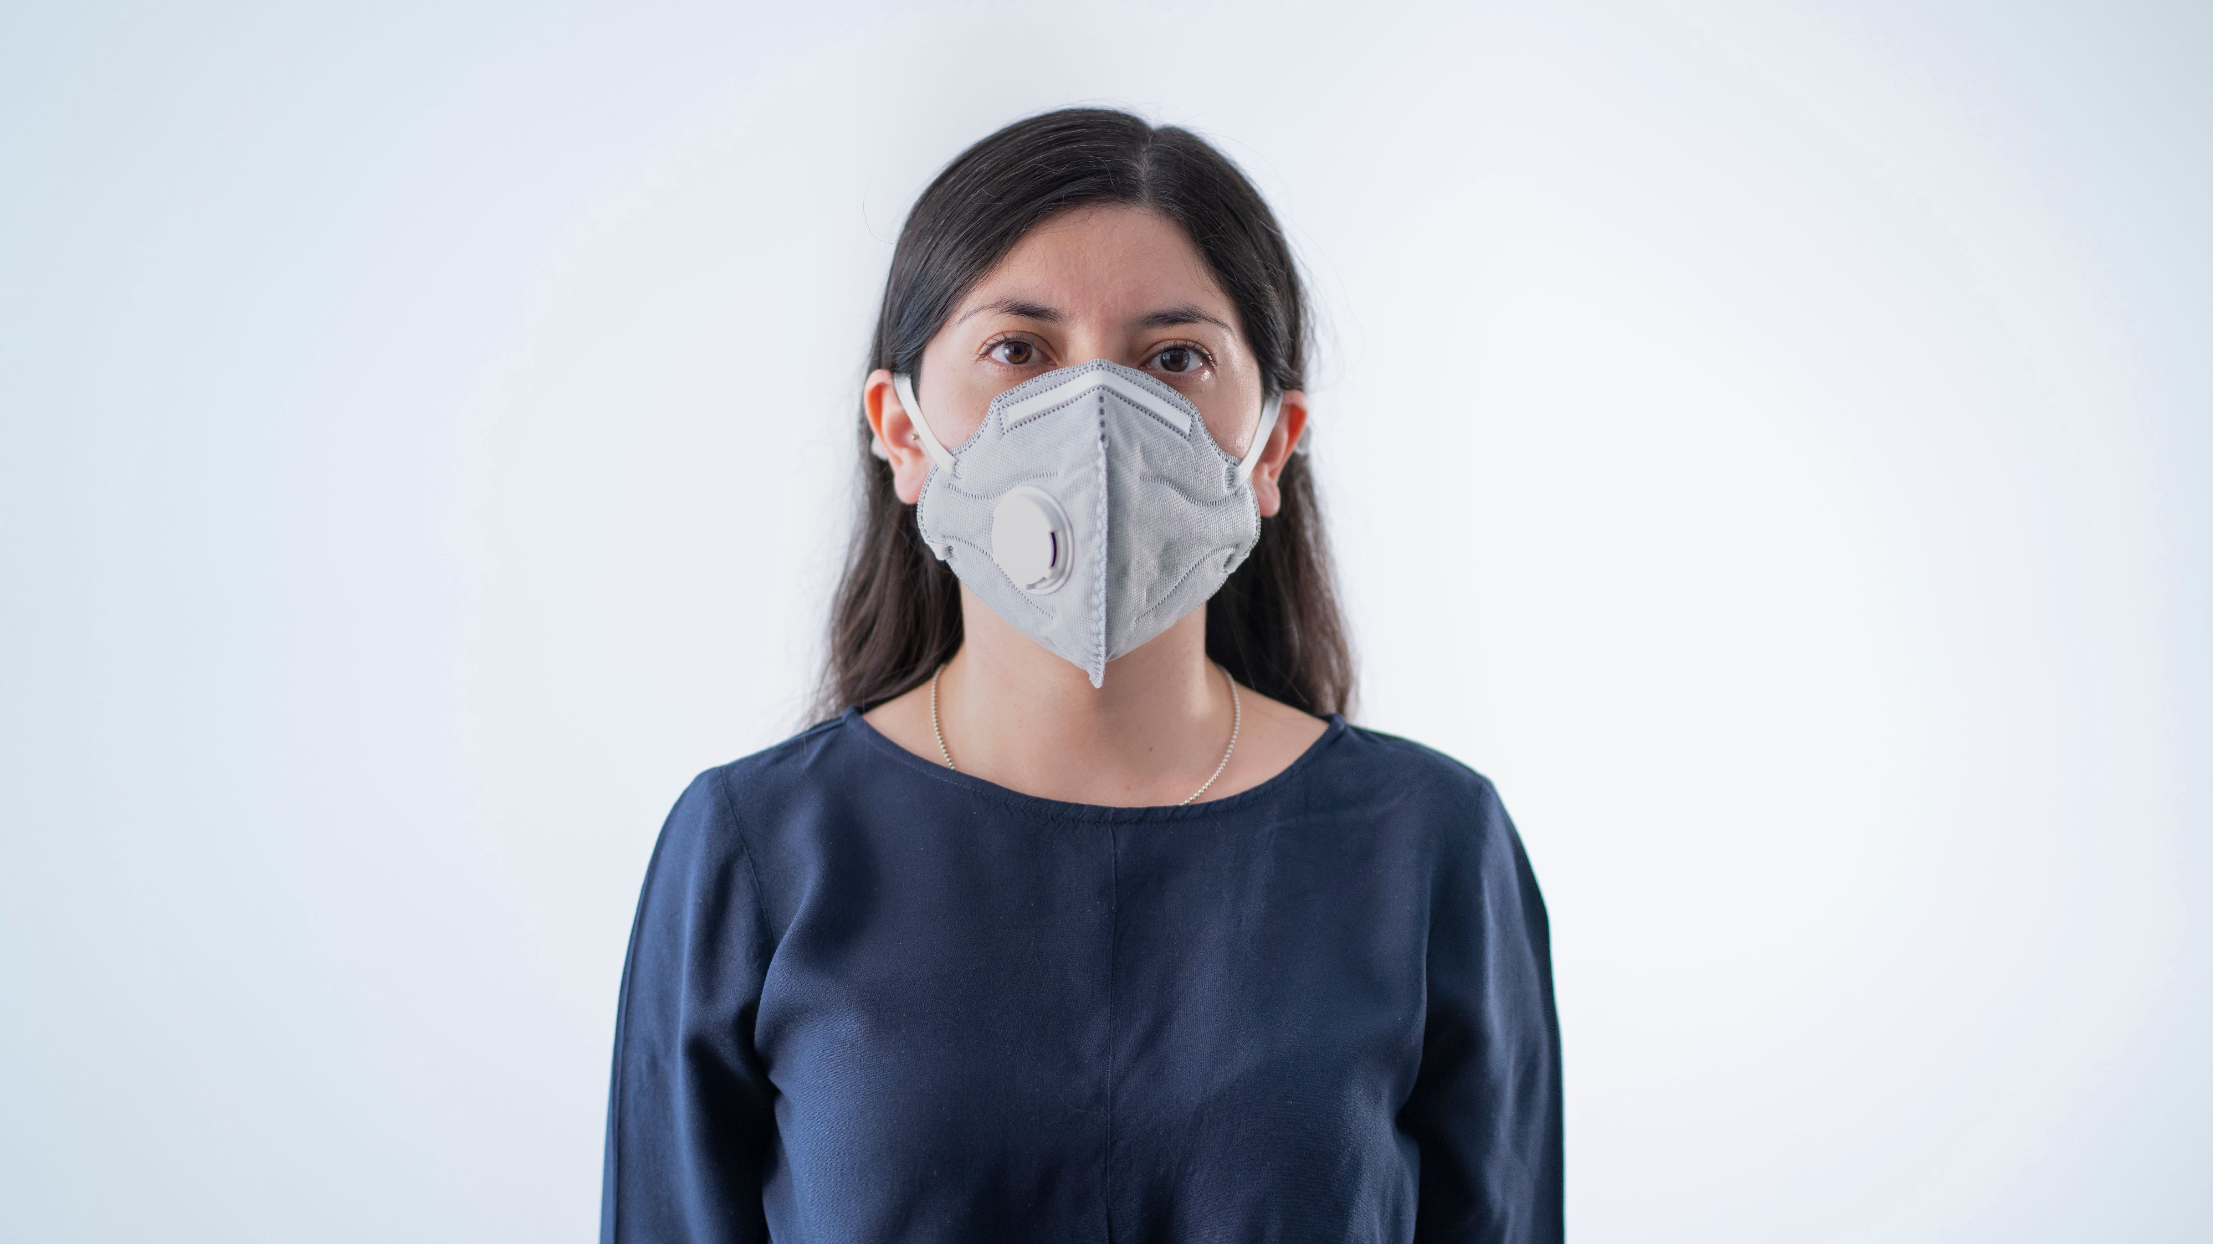
Gracias

